Slide 1
Chương 6
Cơ bản về JavaScript

Slide 2
Mục tiêu
Hiểu ngôn ngữ JavaScript trong thiết kế và lập trình web
Biết cách sử dụng các qui tắc và cú pháp của ngôn ngữ HTML vào việc hỗ trợ thiết kế giao diện và thiết kế xử lý của trang web
Biết cách gắn kết giữa ngôn ngữ JavaScript, các hàm JavaScript với các thẻ HTML
Làm tiền đề cho việc nghiên cứu tiếp cho Bài 7: HTML DOM và Bài 8: Ngôn ngữ ASP

Slide 3
Nội dung
Khái niệm về ngôn ngữ Script
Ngôn ngữ JavaScript

Slide 4
Nội dung
Khái niệm về ngôn ngữ Script
JavaScript

Slide 5
Khái niệm ngôn ngữ Script
Là ngôn ngữ kịch bản
Giúp trang web có tính tương tác với người dùng
Các ngôn ngữ script thông dụng:
  JavaScript (Netscape)
  Jscript (Microsoft)
  VBScript (Microsoft)
Notes:
Ngôn ngữ kịch bản (tiếng Anh: scripting language hay script language) là ngôn ngữ lập trình cho môi trường thời gian chạy đặc biệt tự động hóa thực thi các tác vụ; các tác vụ thay thế có thể được thực thi từng cái một bởi người điều hành.^{[1]} Ngôn ngữ kịch bản thường được diễn giải (thay vì biên dịch).
loại ngôn ngữ mà máy tính có thể thông dịch và chạy trực tiếp câu lệnh từ file nguồn mà không cần đến trình biên dịch (compiler). Nếu với những loại ngôn ngữ lập trình thông thường (ví dụ C/C++, Java) máy tính sẽ cần được biên dịch sang một loại mã khác thì với Script language, máy tính chỉ cần thông dịch (Interpreted) mà thôi.
ngôn ngữ kịch bản được lập trình dựa trên ý tưởng kịch bản điều khiển, còn các ngôn ngữ lập trình khác sử dụng bộ hướng dẫn được chuyển đổi thành tệp thực thi.
Script là ngôn ngữ có khả năng thông dịch, không cần trình biên dịch và do đó nó không cần tạo ra tệp mã nhị phân (tệp thực thi). Trong khi đó, ngôn ngữ lập trình được biên dịch thành mã máy và chạy trên phần cứng của hệ điều hành bên dưới. Lập trình viên phải sử dụng một IDE nhất định (môi trường phát triển tích hợp) để tạo tệp mã nhị phân thì mới có thể sử dụng các ngôn ngữ lập trình này.
Cú pháp câu lệnh của ngôn ngữ kịch bản khá ngắn gọn, có thể viết code đến đâu chạy đến đó. Còn các ngôn ngữ lập trình khác có cấu trúc hết sức chặt chẽ, đòi hỏi nhiều thời gian để code và do đó nó có khả năng chạy độc lập với chương trình bên ngoài, Còn Script language thường chạy bên trong chương trình khác hoặc kết hợp với các module có sẵn (tuy nhiên nó vẫn có khả năng chạy độc lập)

Slide 6
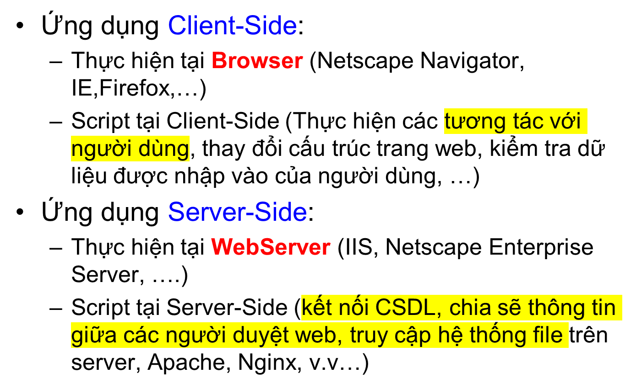
Script - Ứng dụng Client-Side và Server-Side
Notes:
Client-Side:
Script tại Client-Side:Các mã lệnh (scripts) như JavaScript, HTML, CSS được thực thi trên máy của người dùng (client).
Những tác vụ phổ biến gồm:
Tương tác với người dùng: Ví dụ như các sự kiện nhấn nút, nhập dữ liệu vào form, di chuyển chuột, v.v.
Thay đổi cấu trúc trang web: JavaScript có thể thay đổi nội dung HTML hoặc CSS để thay đổi giao diện mà không cần tải lại toàn bộ trang.
Kiểm tra dữ liệu được nhập: Kiểm tra tính hợp lệ của dữ liệu trước khi gửi nó lên server, như kiểm tra email, số điện thoại, mật khẩu, v.v.
Server-Side:
Script tại Server-Side:Server-side sử dụng các ngôn ngữ như PHP, ASP.NET, Node.js, Python, Ruby để thực thi logic trên server trước khi trả về kết quả cho trình duyệt người dùng.
Những tác vụ phổ biến gồm:
Kết nối cơ sở dữ liệu (CSDL): Server xử lý các truy vấn cơ sở dữ liệu để lấy hoặc lưu thông tin.
Chia sẻ thông tin giữa các người dùng: Ví dụ, khi có nhiều người dùng truy cập vào một hệ thống đặt vé, server sẽ điều phối để đảm bảo tính nhất quán của thông tin.
Truy cập hệ thống file trên server: Server có thể đọc, ghi hoặc xóa các file trên máy chủ, ví dụ như lưu trữ tệp tin người dùng đã tải lên.

Slide 7
Script - Quá trình thực hiện Script tại server
Quá trình thực hiện ứng dụng Server-Side gồm 2 giai đoạn:
  Tạo trang Web có chứa cả Srcipt Client-Side và Script Server-Side
  Khi Client browser yêu cầu thực hiện, server (run-time engine) sẽ thực hiện các lệnh Server-side Scripts và trả trang Web HTML về browser
Notes:
Tạo trang Web với cả Client-Side và Server-Side Scripts:
Trang web có thể chứa mã HTML, CSS, và JavaScript để chạy trên trình duyệt (client-side), cùng với các đoạn mã như PHP hoặc ASP.NET để xử lý trên server (server-side).
Quá trình thực thi khi Client gửi yêu cầu:
Khi một trình duyệt web (client) gửi yêu cầu (request) đến server, server sẽ xử lý yêu cầu thông qua server-side scripts (ví dụ: kết nối cơ sở dữ liệu, xử lý logic nghiệp vụ).
Server sau đó sẽ tạo ra một trang HTML động (dynamic HTML) chứa kết quả của các thao tác server-side và gửi lại trang này về trình duyệt của người dùng.
Trình duyệt người dùng sẽ hiển thị trang web đó và tiếp tục thực thi các client-side scripts nếu có.
Ví dụ về tương tác:
Khi bạn nhấn vào nút "Submit" trên form:
Client-Side (JavaScript) có thể kiểm tra tính hợp lệ của dữ liệu (email, mật khẩu, v.v.) ngay lập tức, không cần gửi yêu cầu tới server.
Nếu dữ liệu hợp lệ, nó sẽ gửi dữ liệu tới Server-Side để xử lý như lưu trữ vào cơ sở dữ liệu hoặc thực hiện các tác vụ phức tạp hơn.
Sau khi server hoàn tất xử lý, nó sẽ trả lại phản hồi như thông báo "Đăng ký thành công" và hiển thị trên trình duyệt của người dùng.

Slide 8
Nội dung
Khái niệm về ngôn ngữ Script
JavaScript

Slide 9
Ngôn ngữ JavaScript
Khái niệm JavaScript
Nhúng JavaScript vào web
Quy ước trong JavaScript
Biến và khai báo biến
Kiểu dữ liệu
Toán tử
Cấu trúc điều khiển
Hàm
Một số đối tượng dữ liệu
Lớp đối tượng

Slide 10
Khái niệm JavaScript
  Với HTML chúng ta đã biết cách tạo ra trang Web – tuy nhiên chỉ mới ở mức biểu diễn thông tin chứ chưa phải là các trang Web động có khả năng đáp ứng các sự kiện từ phía người dùng.
  Hãng Netscape đã đưa ra ngôn ngữ script có tên là LiveScript để thực hiện chức năng này.
  Sau đó được đổi tên thành JavaScipt để tận dụng tính đại chúng của ngôn ngữ lập trình Java.

Slide 11
Khái niệm JavaScript
JavaScript là ngôn ngữ kịch bản dùng để tạo các
client-side scripts và server-side scripts.
JavaScript làm cho việc tạo các trang Web động và tương tác dễ dàng hơn
Các ứng dụng client chạy trên một trình duyệt như Netscape Navigator hoặc Internet Explorer.

Slide 12
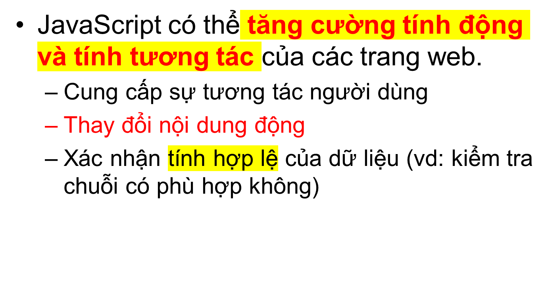
Khả năng của Javascript
Notes:
ajax

Slide 13
Khái niệm JavaScript
Java và JavaScript là hai ngôn ngữ hoàn toàn khác nhau
  Java
    Là ngôn ngữ lập trình hướng đối tượng
    Được phát triển bởi hãng Sun Microsystems
  JavaScript
    Là ngôn ngữ kịch bản WEB
    Được phát triển bởi Netscape

Slide 14
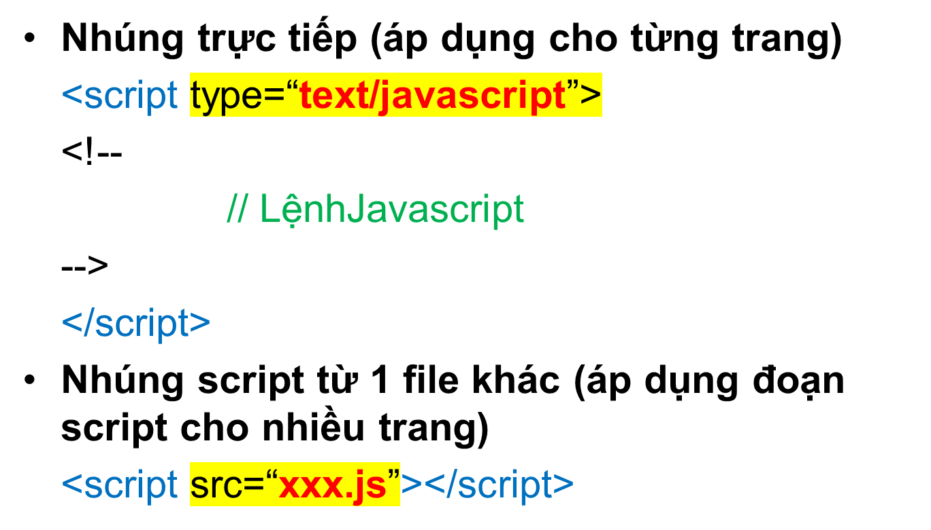
Nhúng JavaScript vào web

Slide 15
Nhúng JavaScript vào web
<html>
<head>
<script type = “text/javascript">
some statements
</script>
</head>
<body>
<script type="text/javascript">
some statements
</script>
<script src = “Tên_file_script.js"> </script>
</body>
</html>
Notes:
Mở thoải mái bất kỳ chỗ nào trên đoạn code.
Khi sử dụng src: Không được gõ lệnh vào giữa cặp thẻ <script> - Nếu gõ vào thì sẽ không chạy

Slide 16
Nhúng JavaScript vào web
Đặt giữa tag <head> và </head>: đoạn script sẽ thực thi ngay khi trang web được mở.
Đặt giữa tag <body> và </body>: Đoạn script trong phần body được thực thi khi trang web đang mở (sau khi thực thi các đoạn script có trong phần<head>).
Số lượng đoạn script không hạn chế.

Slide 17
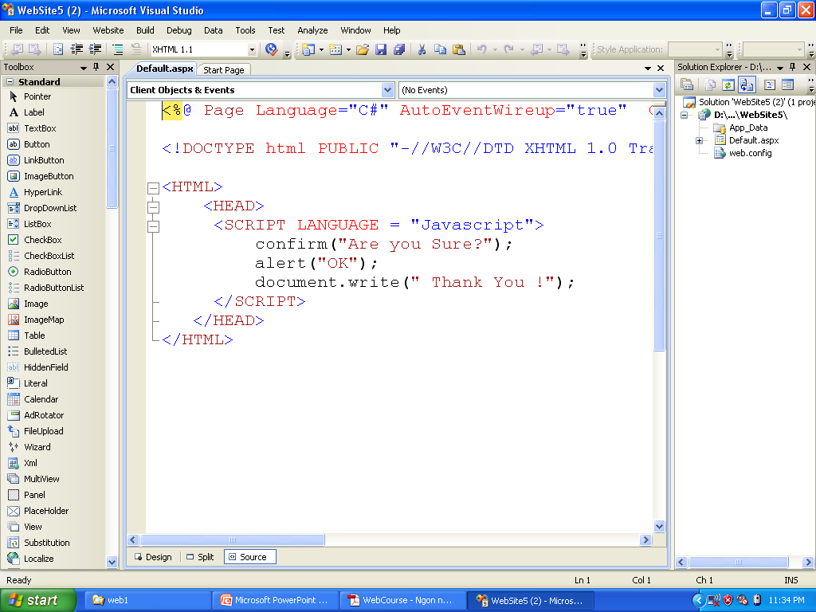
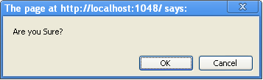
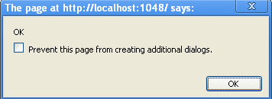
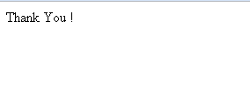
Ví dụ - Nhúng JavaScript
type = “text/javascript"
Notes:
Confirm: trả về giá trị -> gán biến trung gian.
Nếu không bấm tắt hộp thoại/OK/Cancel → Không hiện tiếp hộp thoại tiếp theo
Document.write: chứa text html → có thể áp dụng các thẻ trong câu lệnh này để hiển thị ra trang web.

Slide 18
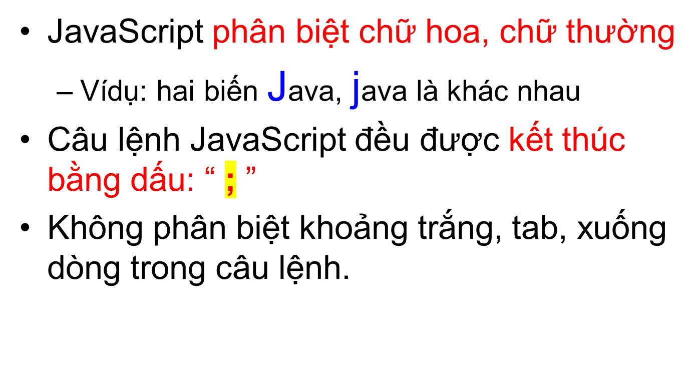
Qui tắc trong JavaScript

Slide 19
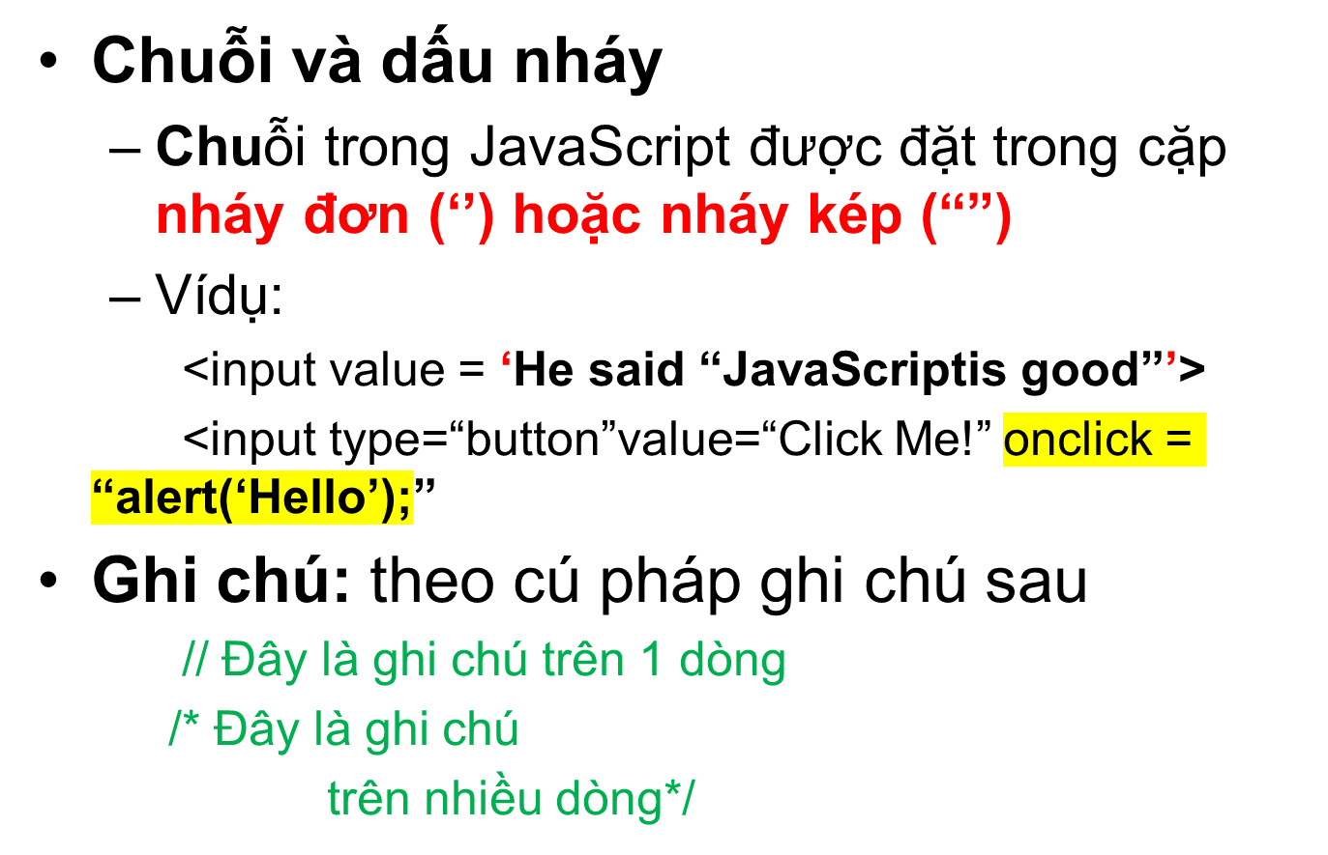
Qui tắc trong JavaScript
Notes:
Ngoài nháy đơn thì trong nháy kép hoặc ngược lại, tránh TH lỗi.

Slide 20
Qui tắc trong JavaScript
Tên biến và hàm:
  Bắt đầu bằng Ký tự (A..Z, a..z), _, $
  Không bắt đầu bằng ký số (0..9)
  Không có khoảng trắng trong biến hoặc hàm
  Không đặt tên trùng từ khóa

Slide 21
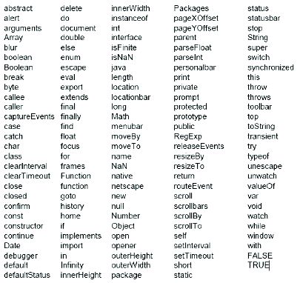

Danh sách từ khóa trong

Slide 22
Biến - JavaScript
Mỗi biến sẽ có một tên đại diện
Biến là “vật chứa” thông tin muốn lưu trữ
Thông tin, dữ liệu của biến có thể thay đổi trong quá trình đoạn lệnh thực hiện
Sử dụng tên biến để tham chiếu đến dữ liệu của biến đó

Slide 23
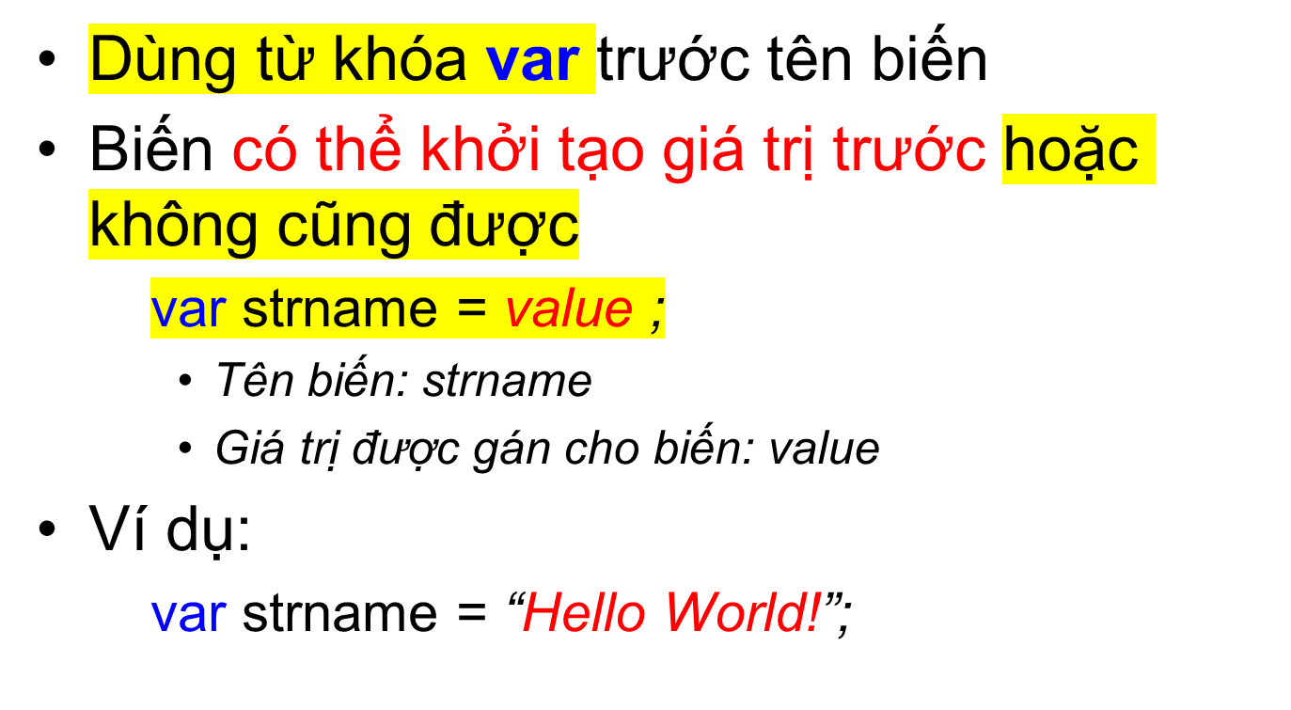
Khai báo biến - JavaScript

Slide 24
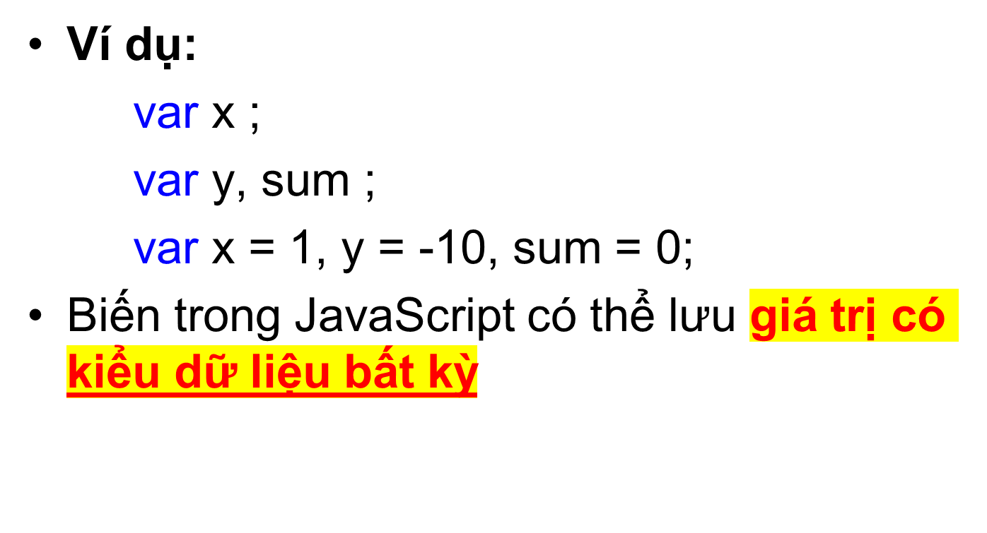
Khai báo biến - JavaScript

Slide 25
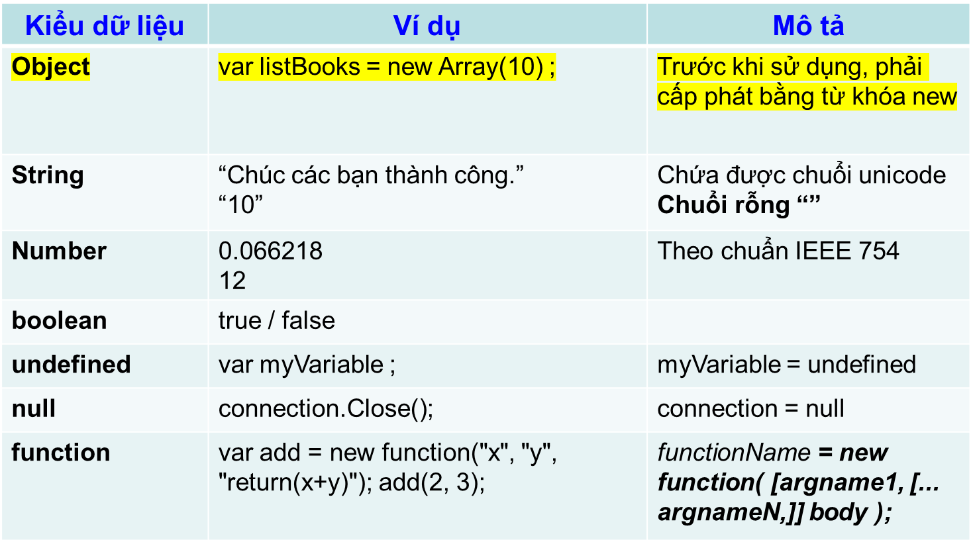
Kiểu dữ liệu - JavaScript

Slide 26
Kiểu dữ liệu - JavaScript
  Kiểu số nguyên
  Các số nguyên có thể được biểu diễn trong hệ thập phân (cơ số 10), hệ thập lục phân (cơ số 16) và hệ bát phân (cơ số 8)
  Một chữ số nguyên thập phân gồm có một dãy các số mà không có số 0 đứng đầu.
  Một số 0 đứng đầu trong một chữ số nguyên cho biết nó được biểu diễn trong hệ bát phân
  Nếu đứng đầu một chữ số nguyên là 0x (hoặc 0X) chỉ ra nó được biểu diễn trong hệ thập lục phân

Slide 27
Kiểu dữ liệu - JavaScript
  Kiểu số nguyên
  Số nguyên thập phân bao gồm các số từ 0 đến 9.
  Số nguyên thập lục phân có thể bao gồm các số từ 0 đến 9 và các chữ cái từ a đến f và A đến F.
  Số nguyên bát phân bao gồm các số từ 0 đến 7.
  Các chữ số nguyên bát phân không được tán thành và đã bị loại khỏi chuẩn ECMA-262 ấn bản 3.
  JavaScript vẫn hỗ trợ các chữ số nguyên bát phân để tương thích với các phiên bản trước.

Slide 28
Kiểu dữ liệu - JavaScript
  Kiểu số nguyên
    Ví dụ về số nguyên:
    42
    0xFFF
    -345

Slide 29
Kiểu dữ liệu - JavaScript
  Kiểu số thực (kiểu số dấu chấm động)
    Kiểu số thực có thể có các thành phần sau:
    Phần nguyên thập phân (là một số nguyên thập phân)
    Một dấu chấm thập phân (“.”)
    Phần dư (là một số thập phân khác)
    Phần mũ

Slide 30
Kiểu dữ liệu - JavaScript
  Kiểu số thực (kiểu số dấu chấm động)
    Trong đó phần số mũ là một chữ “e” hay “E”, theo sau là một số nguyên, có thể được đánh dấu (được đặt trước bởi dấu “+” hoặc “-”).
    Một số dấu chấm động phải có ít nhất một con số và một dấu chấm thập phân hoặc “e” (hay “E”).

Slide 31
Kiểu dữ liệu - JavaScript
  Kiểu số thực (kiểu số dấu chấm động)
    Ví dụ về số thực:
      3.114
      -3.1E12
      .1e12
      2E-12

Slide 32
Kiểu dữ liệu - JavaScript
  Kiểu Logical (hay Boolean)
    Kiểu logic được sử dụng để chỉ hai điều kiện: đúng hoặc sai.
    Miền giá trị của kiểu này chỉ có hai giá trị:
      true.
      false.

Slide 33
Kiểu dữ liệu - JavaScript
  Kiểu chuỗi (String)
    Một chuỗi chữ gồm không hoặc nhiều ký tự được đặt trong các dấu nháy kép (“”) hoặc nháy đơn (‘’).
    Một chuỗi phải được phân định bởi các dấu trích dẫn cùng kiểu, tức là cả hai dấu đều phải là dấu nháy đơn hoặc đều là dấu nháy kép

Slide 34
Kiểu dữ liệu - JavaScript
  Kiểu chuỗi (String)
    Ví dụ về các chuỗi:
    “Hello”
    ‘Error!’
    “12345”
    Ta có thể gọi bất cứ một phương thức nào của đối tượng String trên một giá trị chuỗi chữ - JavaScript sẽ tự động chuyển đổi chuỗi chữ thành một đối tượng String tạm, gọi phương thức được yêu cầu, sau đó loại bỏ đối tượng String tạm.

Slide 35
Kiểu dữ liệu - JavaScript
  Kiểu chuỗi (String)
    Khi dùng chuỗi, ngoài các ký tự thông thường, ta cũng có thể chèn các ký tự đặc biệt vào chuỗi đó. Các ký tự đặc biệt sẽ thực hiện một công việc cụ thể nào đó.
    Ví dụ: “one line \n another line”
    Trong ví dụ trên, dấu “\” kết hợp với ký tự “n” sẽ mang ý nghĩa là sang dòng. Như vậy khi thực hiện câu lệnh trên thì kết quả sẽ hiển thị là:
    one line
    another line

Slide 36
Kiểu dữ liệu - JavaScript
  Kiểu chuỗi (String)
  Ký tự Ý nghĩa
  \b Phím lùi (Backspace)
  \f Sang trang mới (Form feed)
  \n Sang dòng mới (new line)
  \r Đưa con trỏ về đầu dòng hiện tại
  \t Cách một khoảng Tab (Tab)

Slide 37
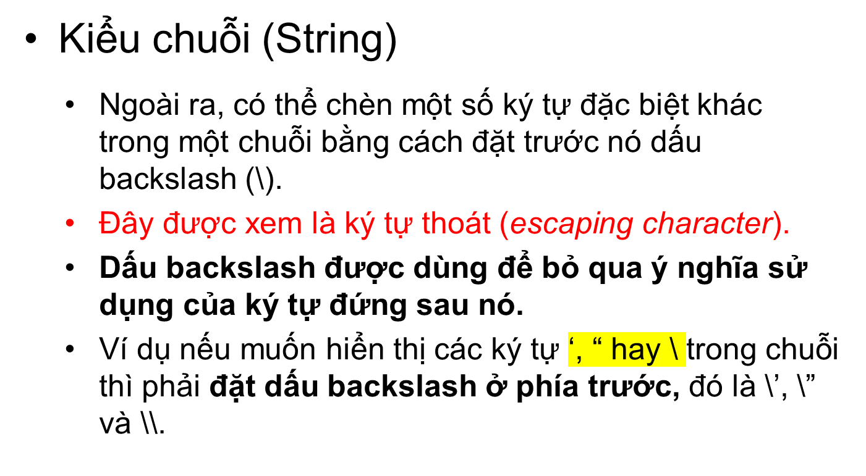
Kiểu dữ liệu - JavaScript

Slide 38
Kiểu dữ liệu - JavaScript
  Kiểu null
    Kiểu null chỉ có duy nhất một giá trị: null.
    Null mang ý nghĩa là không có dữ liệu, nó thực hiện chức năng là giữ chỗ trong một biến với ý nghĩa là ở đó không có hữu dụng gì.
    Số 0 hay một xâu rỗng và null là các giá trị khác nhau

Slide 39
Toán tử toán học
Operator | Description | Example | Result
+ | Addition | x=2 x+2 | 4
- | Subtraction | x=2 5-x | 3
* | Multiplication | x=4 x*5 | 20
/ | Division | 15/5 5/2 | 3 2.5
% | Modulus (division remainder) | 5%2 10%8 10%2 | 1 2 0
++ | Increment | x=5 x++ | x=6
-- | Decrement | x=5 x-- | x=4

Slide 40
Toán tử gán
Operator | Example | Is The Same As
= | x=y | x=y
+= | x+=y | x=x+y
-= | x-=y | x=x-y
*= | x*=y | x=x*y
/= | x/=y | x=x/y
%= | x%=y | x=x%y

Slide 41
Toán tử so sánh
Operator | Description | Example
== | is equal to | 5==8 returns false
!= | is not equal | 5!=8 returns true
> | is greater than | 5>8 returns false
< | is less than | 5<8 returns true
>= | is greater than or equal to | 5>=8 returns false
<= | is less than or equal to | 5<=8 returns true

Slide 42
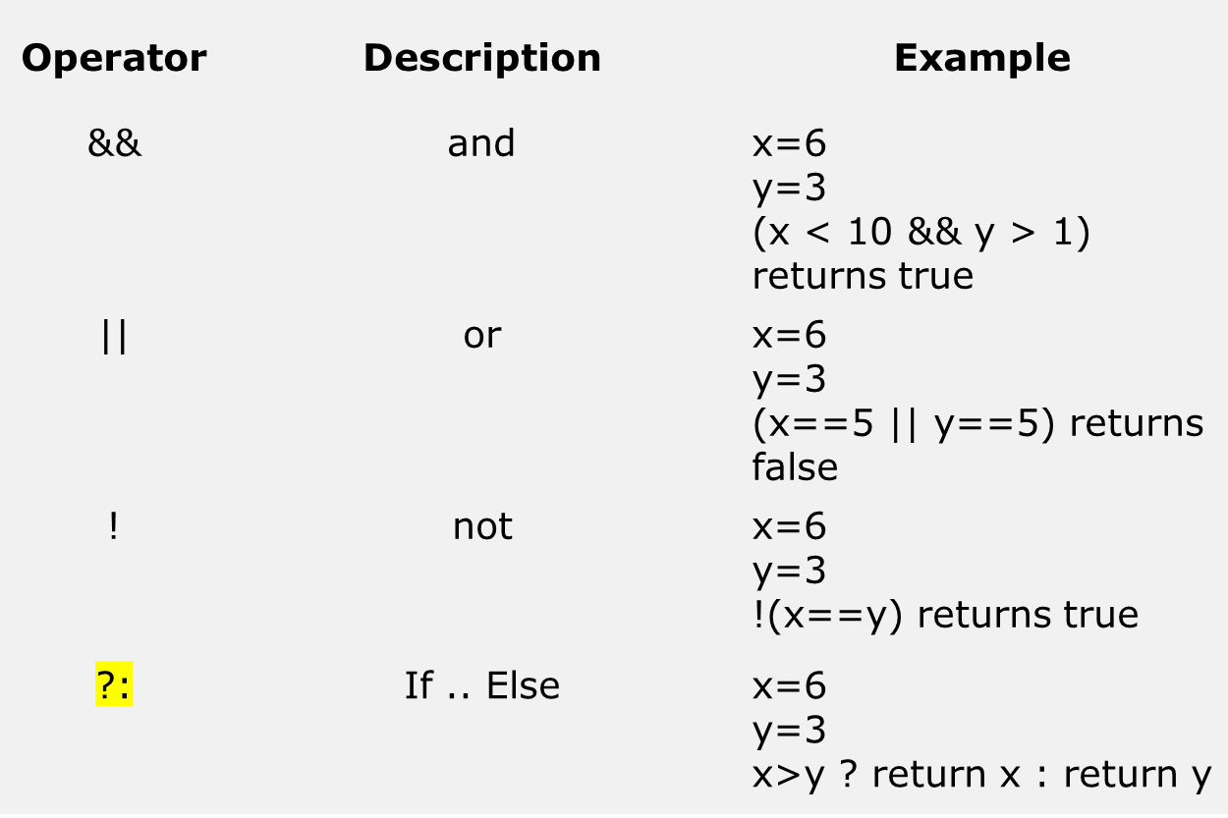
Toán tử logic

Slide 43
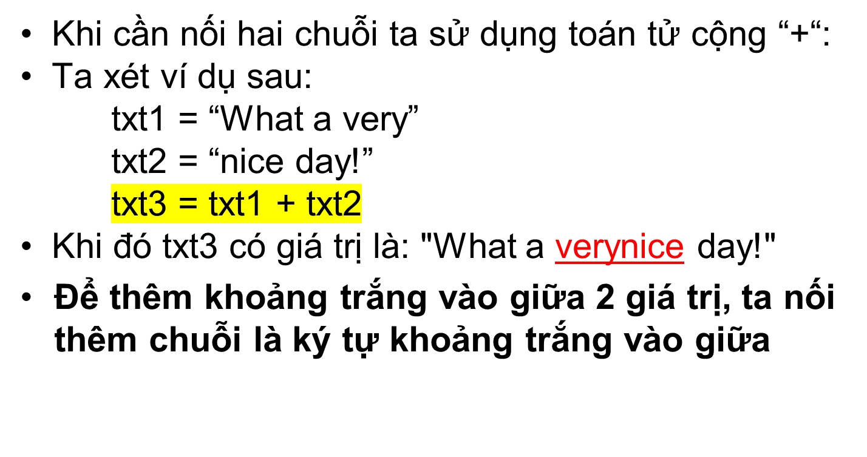
Toán tử nối chuỗi
Notes:
Lấy biến kiểu số + biến kiểu chuỗi → Tự động ép số→chuỗi

Slide 44
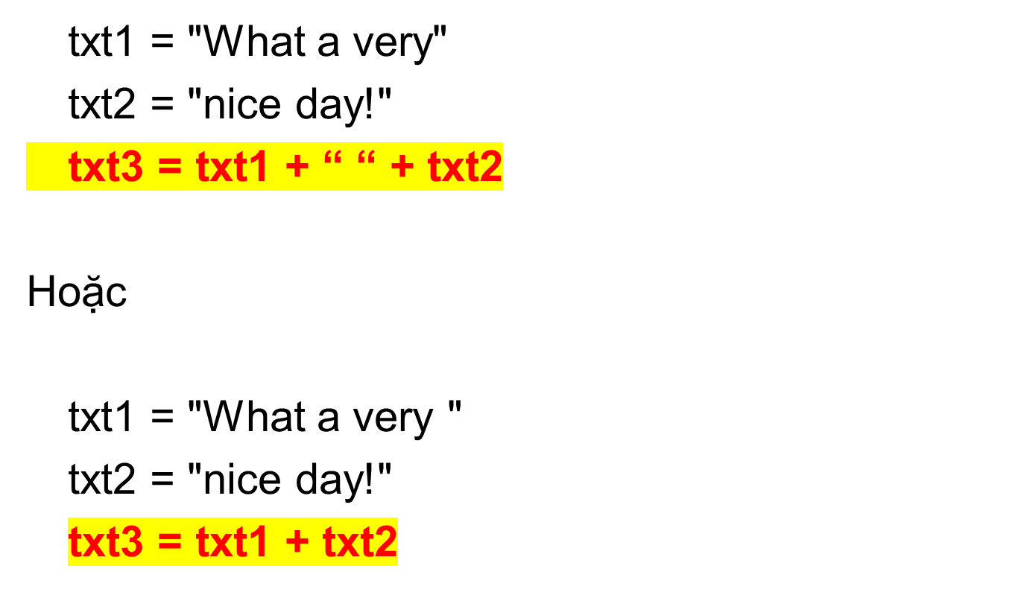
Toán tử nối chuỗi

Slide 45
Cấu trúc điều khiển
Rẽ nhánh: if
Chọn: switch
Lặp xác định: for
Lặp không xác định: while, do .. while
Lặp for … in
Lệnh break, continue

Slide 46
Rẽ nhánh If
Cú pháp
if (biểu thức điều kiện) {
các câu lệnh;
//câu lệnh được thực nếu điều kiện là đúng ( true)
}
Ví dụ
<script type="text/javascript">
//If the time on your browser is less than 10,
//you will get a "Good morning" greeting.
var d=new Date() ;
var time=d.getHours() ;
if (time<10) { document.write("<b>Good morning</b>") ;
}
</script>

Slide 47
Rẽ nhánh If … Else
if ( biểu thức điều kiện)
{
…….
<Lệnh i>
…….
}
else
{
……..
<Lệnh j>
………
}
Nếu biểu thức điều kiện cho giá trị là đúng thì Lệnh i được thực hiện, Lệnh j bỏ qua
Ngược lại Lệnh j được thực hiện, Lệnh i bỏ qua

Slide 48
Ví dụ: Rẽ nhánh If … Else
Ví dụ 1:
<script type="text/javascript">
//If the time on your browser is less than 10,
//you will get a "Good morning" greeting.
//Otherwise you will get a "Good day“
greeting.var d = new Date()
var time = d.getHours()
if (time < 10)
{
document.write("Good morning!")
}
else
{
document.write("Good day!")
}
</script>
Ví dụ 2:
var x = 5, y = 6, z;
1. if(x == 5) {
if(y == 6) z = 17;
}
else
z = 20;
2. if(x == 5) {
z = 7;
y = 42;
}
else
z = 19;

Slide 49
Rẽ nhánh Switch
switch (tên biến){
case giá trị 1:
các câu lệnh 2;
break;
case giá trị 2:
các câu lệnh 2;
break;
defaut:
các câu lệnh khác;
break;
}
Chúng ta nên sử dụng switch thay cho if … else khi có nhiều điều kiện để lựa chọn
Tên biến là biến đã có giá trị sẵn
Giá trị 1, 2, … là giá trị của biến được truyền vào
Cách thức xử lý: khi giá trị của biến được truyền vào thì cấu trúc switch sẽ so sánh từng case, nếu giá trị của case nào thỏa thì các câu lệnh của case đó được thực hiện và sau đó gặp break sẽ thoát khỏi switch

Slide 50
Ví dụ Rẽ nhánh Switch
Ví dụ 1:
<script type="text/javascript">
var d=new Date();
theDay=d.getDay();
switch (theDay)
{
case 5: document.write(“Friday"); break ;
case 6: document.write(“Saturday"); break ;
case 0: document.write(“Sunday“); break ;
default: document.write("I'm looking forward to this weekend!") ;
}
</script>
Ví dụ 2:
var diem = “G”;
switch(diem)
{
case “Y”:document.write(“Yếu");break;
case “TB”:document.write(“Trungbình");break;
case “K”:document.write(“Khá");break;
case “G”:document.write(“Giỏi");break;
default :document.write(“Xuấtsắc");
}

Slide 51
Lặp xác định for
Cú pháp:
for (<biểu thức khởi tạo>; <biểu thức điều kiện>; <biểu thức thay đổi>)
  - biểu thức khởi tạo: giá trị bắt đầu lặp
  - biểu thức điều kiện: điều kiện để dừng lặp
  - biểu thức thay đổi: giá trị thay đổi
Cách thức xử lý: biểu thức thay đổi sẽ thay đổi giá trị sau mỗi lần lặp cho đến khi nào giá trị thay đổi này vi phạm biểu thức điều kiện thì vòng lặp dừng

Slide 52
Ví dụ lặp for
var sum = 0, count = 0;
for ( var icount = 0; icount < 10; icount ++)
{
sum = sum + icount;
count = count + 1
}

Slide 53
Lặp không xác định do … while
Cú pháp:
do {
các câu lệnh;
} while (biểu thức điều kiện)
Các câu lệnh thi hành một lần trước khi điều kiện được kiểm tra.
Nếu điều kiện là true, thì câu lệnh được thi hành một lần nữa.
Mỗi lần thi hành vòng lặp, điều kiện được kiểm tra. Khi điều kiện là false, thì ngừng và thoát khỏi lặp do … while.

Slide 54
Lặp không xác định do … while
Ví dụ 1:
var i = 0;
do {
i += 1;
document.write (i);
} while (i<5)
Ví dụ 2:
var i = 9, total = 0;
do{
total += i * 3 + 5;
i = i +5;
} while(i > 10);

Slide 55
Lặp không xác định While
Cú pháp:
  while (điều kiện) {
  các câu lệnh;
  }
Lệnh while được dùng để thực hiện một khối lệnh khi nào điều kiện là true.
Nếu có nhiều câu lệnh thực hiện trong thân của vòng lặp, phải sử dụng cặp dấu ngoặc móc ({}) để chứa các câu lệnh đó.
Khác biệt chính giữa vòng lặp while và do…while là các lệnh trong thân vòng lặp while có thể không được thực hiện một lần nào vì nó kiểm tra điều kiện trước, và có thể ngay từ ban đầu điều kiện đã là false.

Slide 56
Lặp không xác định While
Ví dụ 1:
  var n = 0;
  var x = 0;
  while (n <3)
  {
  n++;
  x += n;
  }
Ví dụ 2:
var i = 9, total = 0;
while (i < 10)
{
total += i * 3 + 5;
i = i +5;
}

Slide 57
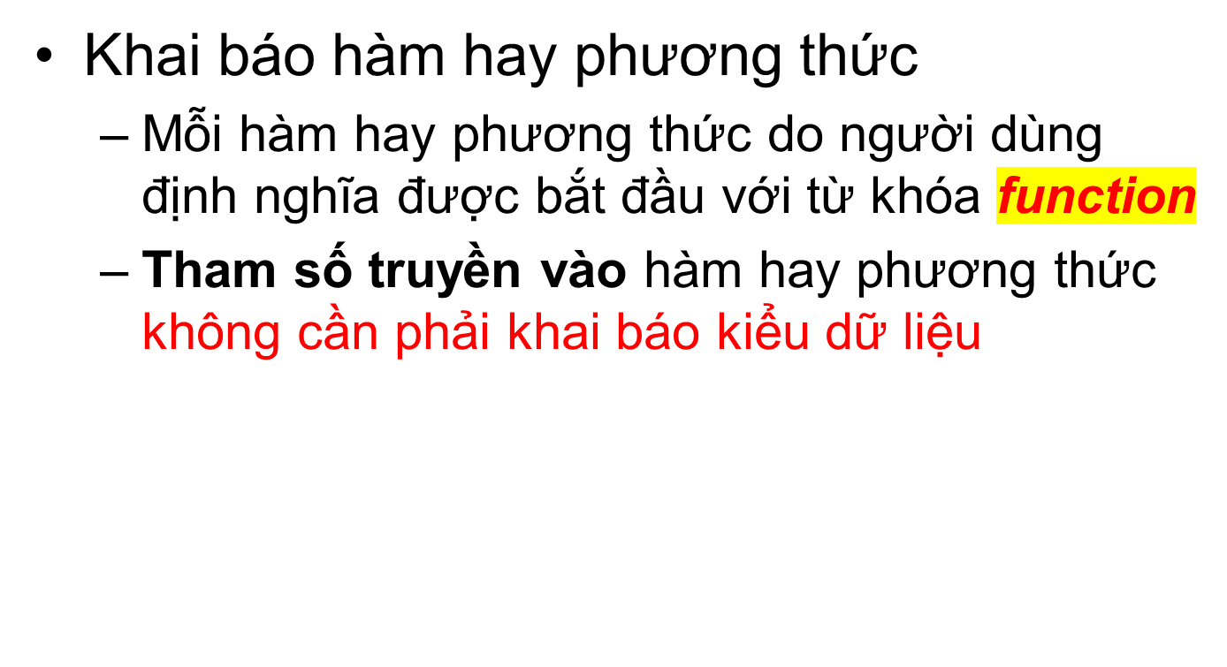
Hàm - Javascript
Notes:
Kiểu object đặc biệt: Lưu trữ tập các câu lệnh thay vì các thuộc tính.
Là chương trình con: Hàm có thể lưu trữ một chương trình nhỏ phục vụ cho chương trình lớn.

Slide 58
Hàm - Javascript
Cách định nghĩa một hàm:
  Hàm có tham số:
    function TenHam(thamso1, thamso2,..)
    {
    // Nội dung hàm
    }
  Hàm không tham số
    function TenHam( )
    {
    // Nội dung hàm
    }

Slide 59
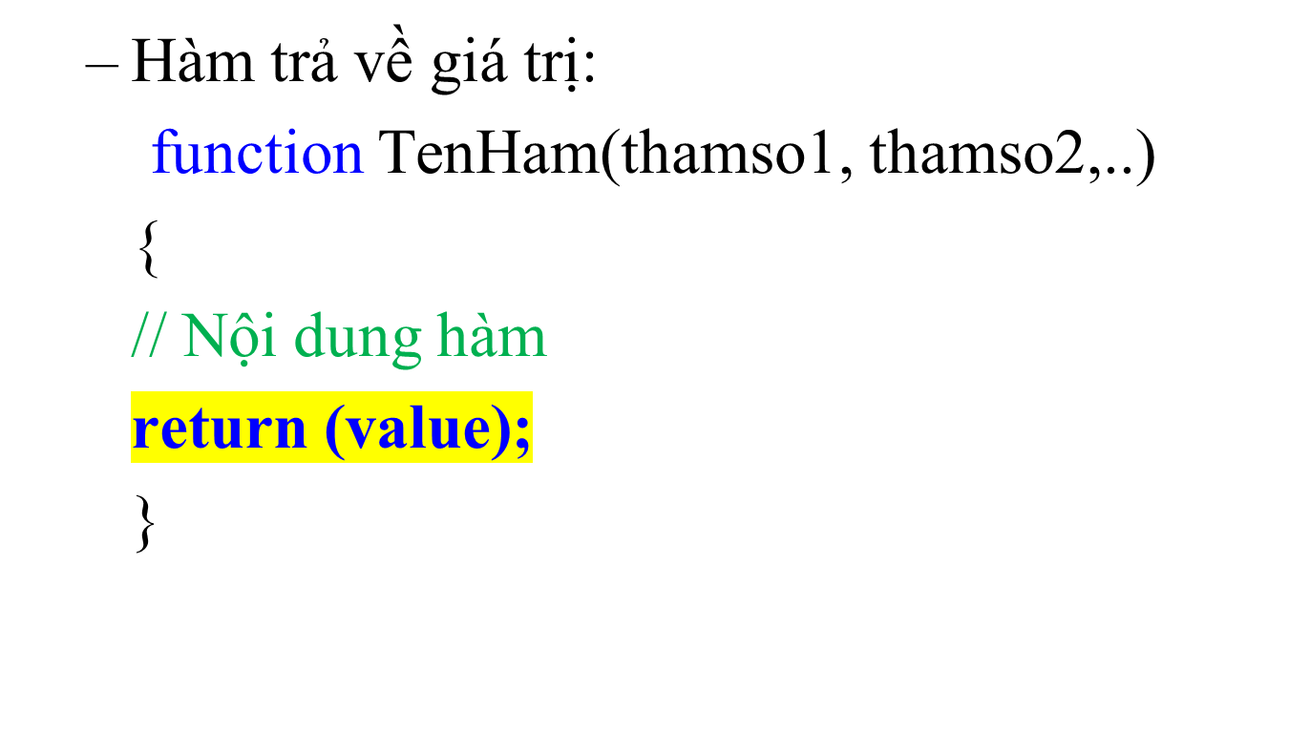
Hàm - Javascript

Slide 60
Ví dụ hàm
Định nghĩa hàm:
  function Sum(x, y)
  {
    tong = x + y;
    return tong;
  }
Gọi hàm:
  var x = Sum(30, 40);
Notes:
function TinhTuoi() {
nam_sinh = parseInt(window.prompt("Mời nhập năm sinh: "));
tuoi = 2024 - nam_sinh;
document.write(tuoi);
}
TinhTuoi();
function TinhTuoi(nam_sinh) {
tuoi = 2024 - nam_sinh;
document.write(tuoi, "<br/>");
}
TinhTuoi(2002);

Slide 61
Một số hàm thông dụng trong JavaScript
Hàm eval
Hàm isFinite
Hàm isNaN
Hàm parseInt và parseFloat
Hàm Number và String

Slide 62
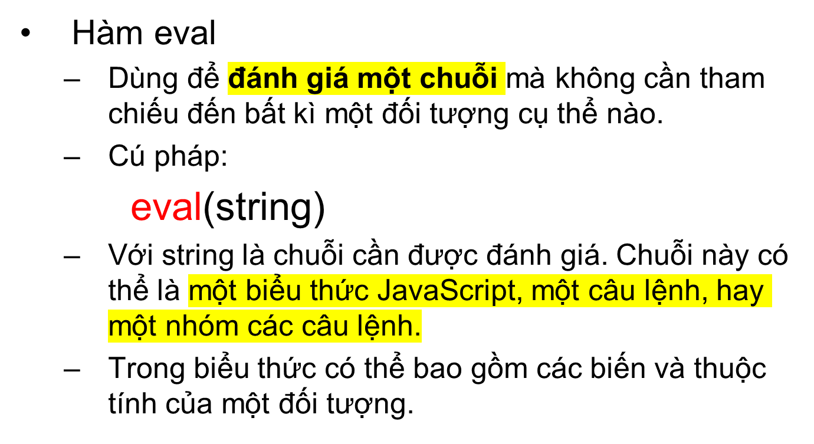
Một số hàm thông dụng trong JavaScript

Slide 63
Một số hàm thông dụng trong JavaScript
Hàm eval
  Nếu chuỗi đại diện cho một biểu thức thì hàm eval định giá trị biểu thức đó.
  Nếu đối số đại diện cho một hoặc nhiều câu lệnh JavaScript, thì hàm eval thực hiện các câu lệnh này.
  Không dùng hàm eval để định giá trị một biểu thức số học; JavaScript định giá trị các biểu thức số học một cách tự động.
Notes:
KHÔNG sử dụng eval()
Thực thi JavaScript từ một chuỗi là một rủi ro bảo mật LỚN.
Với eval(), mã độc có thể chạy bên trong ứng dụng của bạn mà không cần được cấp phép.
Với eval(), mã của bên thứ ba có thể thấy được phạm vi ứng dụng của bạn, điều này có thể dẫn đến các cuộc tấn công tiềm ẩn.
let x = 10;
let y = 20;
let text = "x * y";
let result = eval(text);
console.log(eval('2 + 2'));

Slide 64
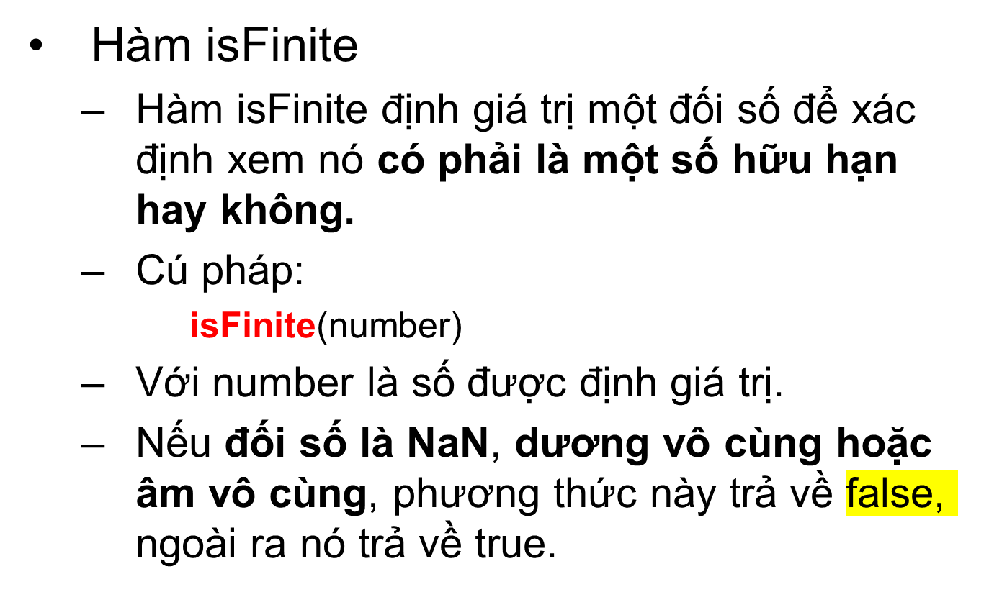
Một số hàm thông dụng trong JavaScript

Slide 65
Một số hàm thông dụng trong JavaScript
  Đoạn mã nguồn sau kiểm tra đối số ClientInput để xác định xem nó có phải là số hữu hạn không:
      if (isFinite(ClientInput) == true)
      {
      /* các bước cụ thể*/
      }
Notes:
function div(x) {
if (isFinite(1000 / x)) {
return 'Number is NOT Infinity.’;
}
return 'Number is Infinity!’;
}
console.log(div(0));// Expected output: "Number is Infinity!"“
console.log(div(1));// Expected output: "Number is NOT Infinity."

Slide 66
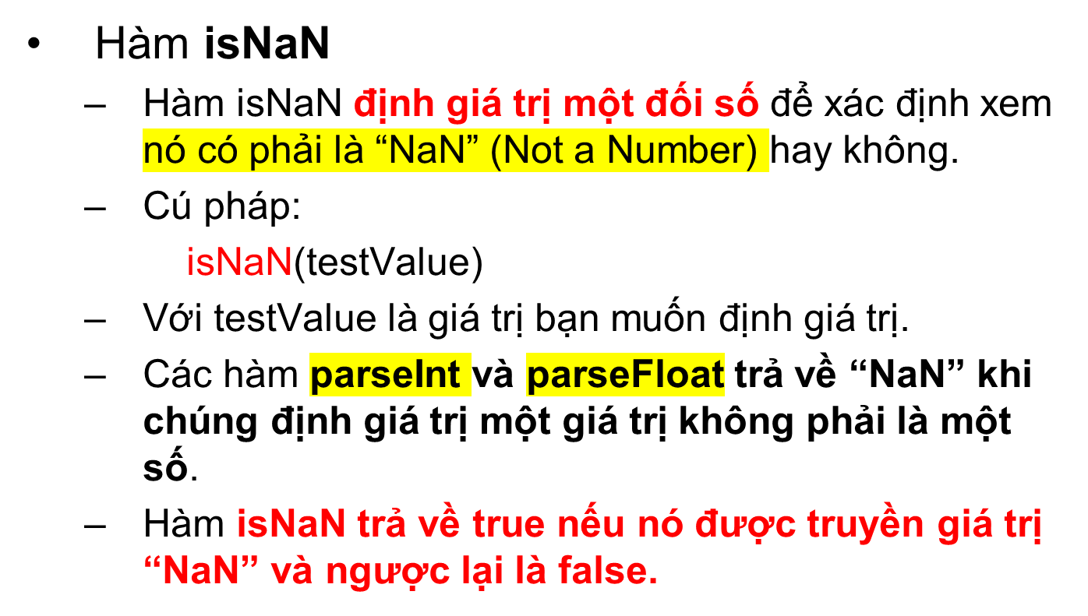
Một số hàm thông dụng trong JavaScript
Notes:
Hàm ParseInt() phân tích một đối số chuỗi và trả về một số nguyên của cơ số đã chỉ định (cơ số trong các hệ thống số toán học).
console.log(parseInt('123'));// 123 (default base-10)
console.log(parseInt('123', 10));// 123 (explicitly specify base-10)
console.log(parseInt(' 123 '));// 123 (whitespace is ignored)
console.log(parseInt('077'));// 77 (leading zeros are ignored)
console.log(parseInt('1.9'));// 1 (decimal part is truncated)
console.log(parseInt('ff', 16));// 255 (lower-case hexadecimal)
console.log(parseInt('0xFF', 16));// 255 (upper-case hexadecimal with "0x" prefix)
console.log(parseInt('xyz'));// NaN (input can't be converted to an integer)
> 123
> 123
> 123
> 77
> 1
> 255
> 255
NaN
The parseFloat() function parses a string argument and returns a floating point number.
function circumference(r) {
return parseFloat(r) * 2.0 * Math.PI;
}
console.log(circumference(4.567));// Expected output: 28.695307297889173
console.log(circumference('4.567abcdefgh'));// Expected output: 28.695307297889173
console.log(circumference('abcdefgh'));// Expected output: NaN

Slide 67
Một số hàm thông dụng trong JavaScript
Đoạn mã nguồn sau định giá trị floatValue để xác định xem nó có phải là một số hay không và sau đó gọi một thủ tục phù hợp:
    var floatValue = parseFloat (toFloat)
    if (isNaN (floatValue)) {
    notFloat()
    }
    else {
    isFloat()
    }

Slide 68
Đối tượng
Thuộc tính (biến) dùng để định nghĩa đối tượng và các phương thức (hàm) tác động tới dữ liệu đều nằm trong đối tượng.
Ví dụ: một chiếc xe hơi là một đối tượng. Các thuộc tính của nó là cấu tạo, kiểu dáng và màu sắc. Hầu hết các chiếc xe hơi đều có một vài phương thức chung như go(), brake(), reverse().

Slide 69
Thuộc tính và phương thức
Để truy cập thuộc tính của đối tượng, chúng ta phải chỉ ra tên đối tượng và thuộc tính của nó:
  objectName.propertyName
Để truy cập phương thức của đối tượng, chúng ta phải chỉ ra tên đối tượng và thuộc tính của nó:
  objectName.method()

Slide 70
Cách dùng đối tượng
Khi tạo trang web, chúng ta cần chèn:
  Các đối tượng trình duyệt
  Các đối tượng có sẵn (thay đổi phụ thuộc vào ngôn ngữ kịch bản được sử dụng)
  HTML elements
Chúng ta cũng có thể tạo ra các đối tượng để sử dụng theo yêu cầu của mình.

Slide 71
Cây phân cấp đối tượng
Đối tượng của trình duyệt
Đối tượng kịch bản
Phần tử HTML

Slide 72
Câu lệnh this
Câu lệnh ‘this’ không chỉ là một thuộc tính nội tại.
Giá trị của nó chỉ ra đối tượng hiện hành và có thể có các thuộc tính chuẩn chẳng hạn như tên, độ dài, và giá trị được áp dụng phù hợp.

Slide 73
Câu lệnh for . . . in
Câu lệnh For...in được dùng để lặp mỗi thuộc tính của đối tượng hoặc mỗi phần tử của một mảng.
Cú pháp:
for (variable in object)
{ statements; }

Slide 74
Câu lệnh with
Câu lệnh with được dùng để thực thi tập hợp các lệnh mà các lệnh này dùng các phương thức của cùng một loại đối tượng.
thuộc tính được gán cho đối tượng đã được xác định trong câu lệnh with.
Cú pháp:
  with (object) { statements; }

Slide 75
Toán tử new
Toán tử new được dùng để tạo ra một thực thể mới của một loại đối tượng
Đối tượng có thể có sẵn hoặc do người dùng định nghĩa
objectName = new objectType (param1 [,param2] ...[,paramN])
Trong đó:
  objectName là tên của thực thể đối tượng mới.
  ObjectType là một hàm quyết định loại của đối tượng. Ví dụ Array.
  Param[1, 2, . . ] là các giá trị thuộc tính của đối tượng.

Slide 76
Đối tượng String
Đối tượng string được dùng để thao tác và làm việc với chuỗi văn bản.
Chúng ta có thể tách chuỗi ra thành các chuỗi con và biến đổi chuỗi đó thành các chuỗi hoa hoặc thường trong một chương trình.
Cú pháp tổng quát:
stringName.propertyName hay
stringName.methodName
Notes:
Thuộc kiểu nguyên thủy, nhưng có các thao tác giống với array.
var s = "Hello World 1 23";
document.write(s[0]); //H
document.write(s.length); //16 – tự chuyển đổi thành kiểu Object
//map(), filter(), reduce()?
//Array-like-object?

Slide 77
Cách tạo đối tượng String
Có 3 phương thức khác nhau để tạo ra chuỗi.
  Dùng lệnh var và gán cho nó một giá trị.
  Dùng một toán tử (=) có gán với một tên biến.
  Dùng hàm khởi tạo String (string).

Slide 78
Đối tượng Math
Đối tượng Math có các thuộc tính và phương thức biểu thị các phép tính toán học nâng cao.
function doCalc(x) {
var a;
a = Math.PI * x * x;
alert ("The area of a circle with a radius of " + x + “ is " + a);
}

Slide 79
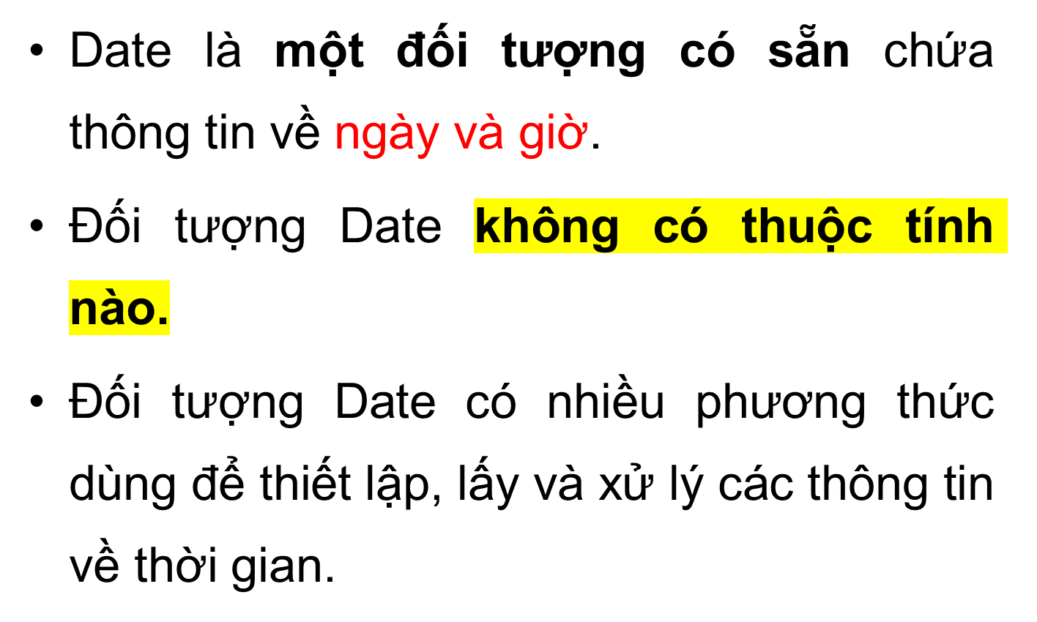
Đối tượng Date

Slide 80
Đối tượng Date
Đối tượng Date lưu trữ thời gian theo số mili giây tính từ 1/1/1970 00:00:00
  DateObject = new Date(parameters);

Slide 81
Tài liệu tham khảo thêm
http://www.w3school.com/js
http://vi.wikipedia.org/wiki/JavaScript

